Slide 1




Slide 2
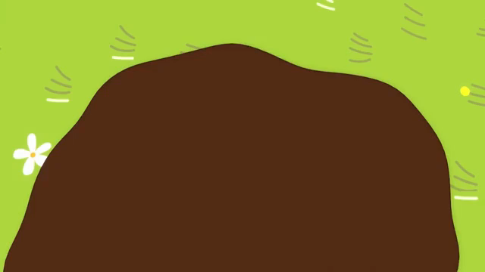
Bài hát: Giúp ba mẹ việc nhà

Slide 3


Em thích đề văn nào dưới đây? Vì sao?
1. Kể về một việc em từng làm ở nhà.
2. Kể một việc theo tưởng tượng của em.

Slide 4
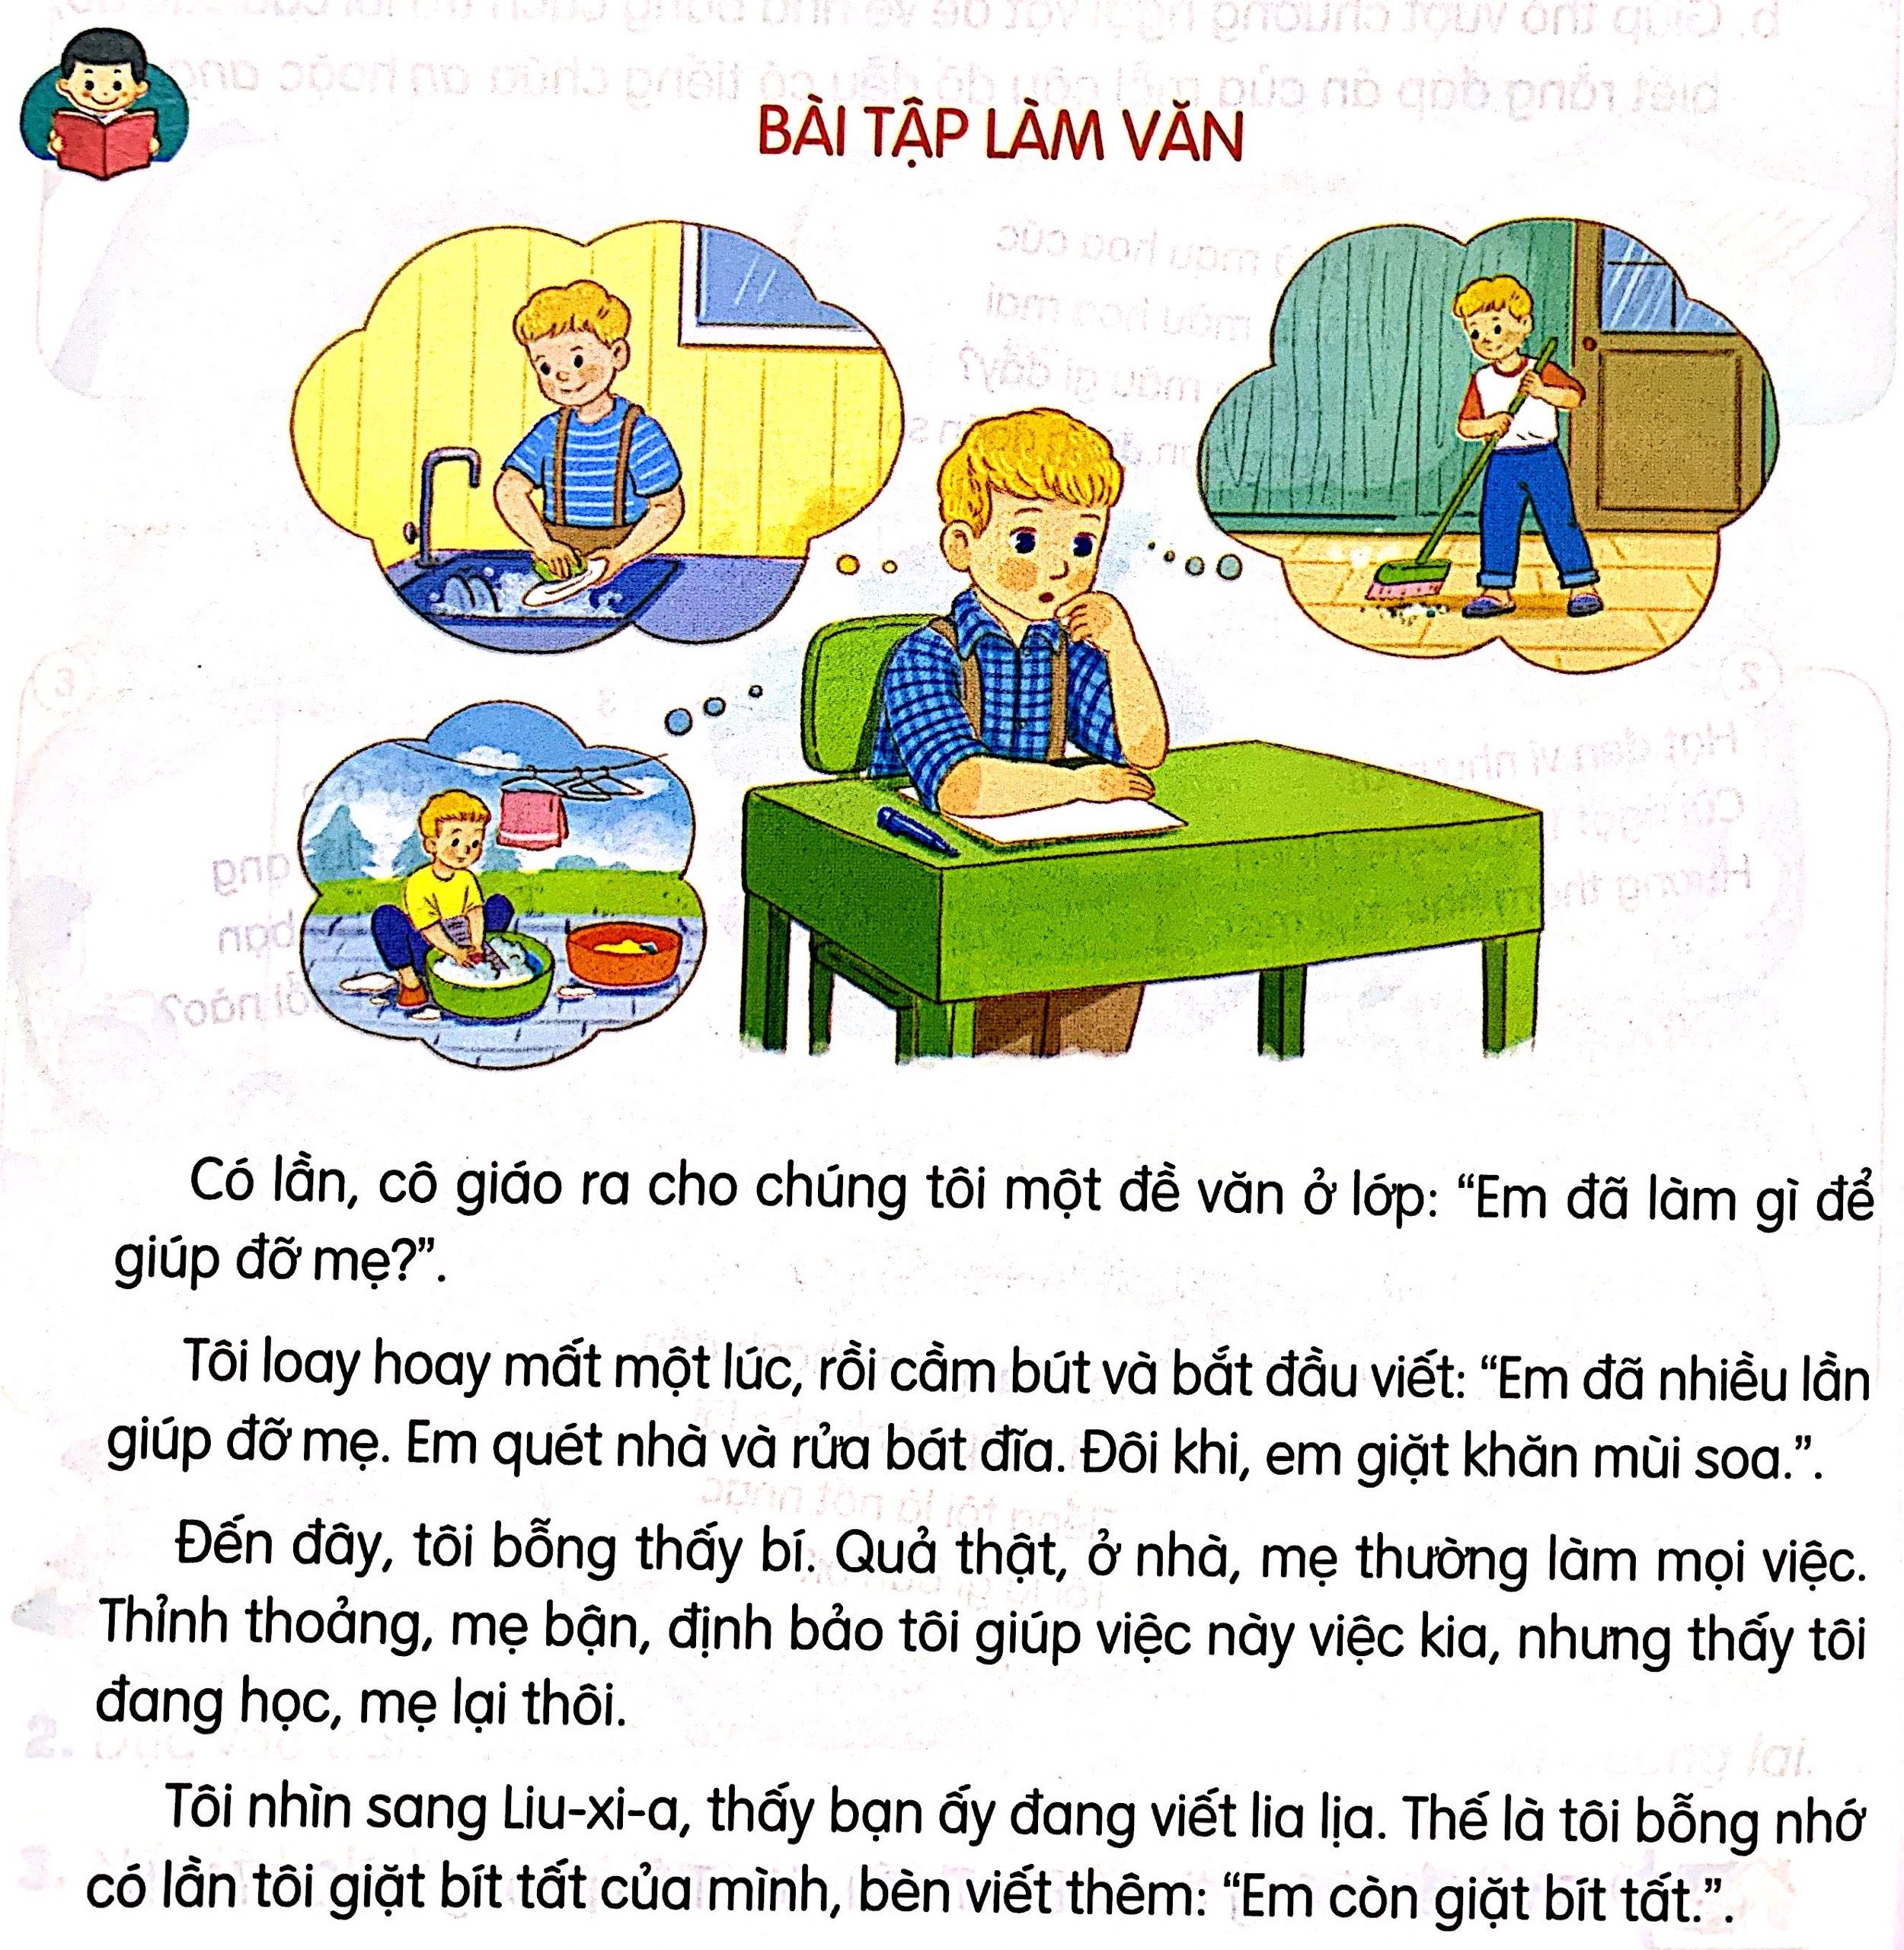

Slide 5
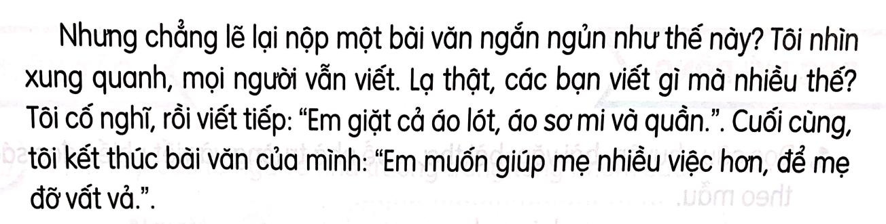
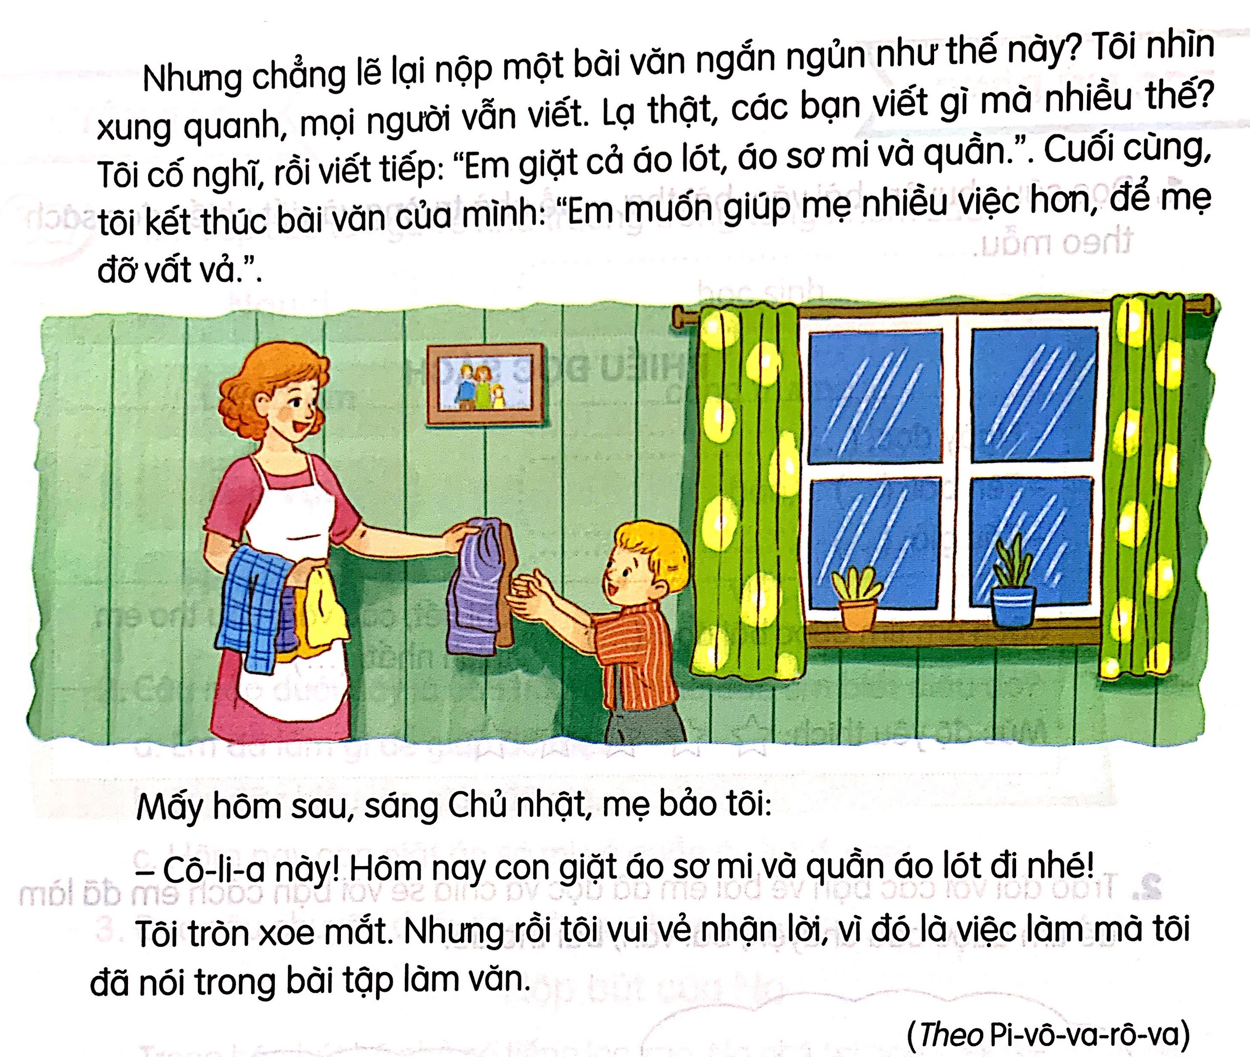

Slide 6

1

Slide 7
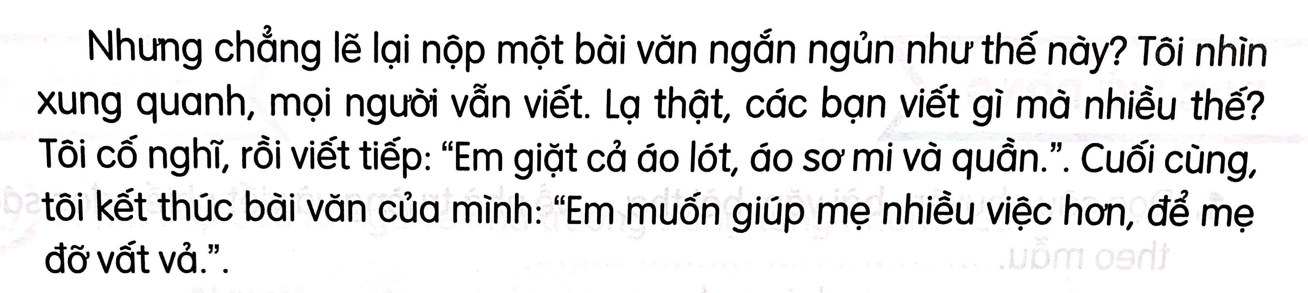
ĐỌC MẪU

Slide 8









* Giọng đọc
=> Giọng kể chuyện
=> Thay đổi ngữ điệu ở lời trích dẫn bài làm văn và lời nói trực tiếp của các nhân vật.

Slide 9
CHIA ĐOẠN
ĐỌC NỐI TIẾP ĐOẠN
1
2
3
4

Slide 10



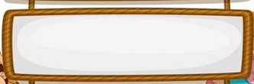
Luyện đọc từ khó
loay hoay
lia lịa
Liu-xi-a
Cô-li-a

Slide 11

Luyện đọc đoạn
1
Có lần, cô giáo ra cho chúng tôi một đề văn ở lớp: “Em đã làm gì để giúp đỡ mẹ?”
Tôi loay hoay mất một lúc, rồi cầm bút và bắt đầu viết: “Em đã nhiều lần giúp đỡ mẹ. Em quét nhà và rửa bát đĩa. Đôi khi, em giặt khăn mùi soa”

Slide 12
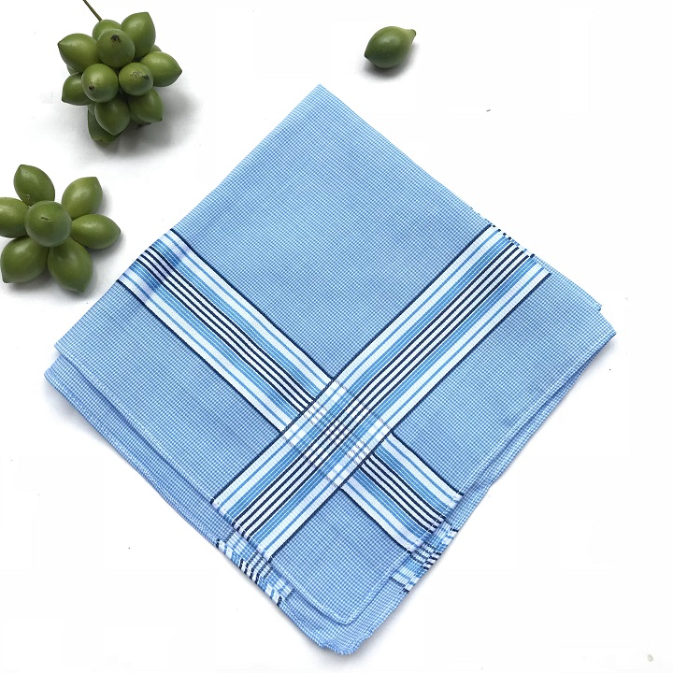
Khăn mùi soa: loại khăn nhỏ và mỏng, thường bỏ túi dùng để lau mặt, lau tay

Slide 13
Luyện đọc đoạn
2
Đến đây, tôi bỗng thấy bí. Quả thật, ở nhà, mẹ thường làm mọi việc. Thỉnh thoảng, mẹ bận, định bảo tôi giúp việc này việc kia, nhưng thấy tôi đang học, mẹ lại thôi.
Tôi nhìn sang Liu-xi-a, thấy bạn ấy đang viết . Thế là tôi bỗng nhớ có lần tôi giặt bít tất của mình, bèn viết thêm : "Em còn giặt bít tất."
lia lịa
lia lịa: nhanh và liên tiếp không ngừng trong một thời gian ngắn

Slide 14
Luyện đọc đoạn
3
Nhưng chẳng lẽ lại nộp một bài văn ngắn ngủn như thế này? Tôi nhìn xung quanh, mọi người vẫn viết. Lạ thật, các bạn viết gì mà nhiều thế? Tôi cố nghĩ, rồi viết tiếp: “Em giặt cả áo lót, áo sơ mi và quần.” Cuối cùng, tôi kết thúc bài văn của mình: “Em muốn giúp mẹ nhiều việc hơn, để mẹ đỡ vất vả”

Slide 15
Luyện đọc đoạn
4
Mấy hôm sau, sáng Chủ nhật, mẹ bảo tôi:
- Cô-li-a này! Hôm nay con giặt áo sơ mi và quần áo lót đi nhé!
Tôi tròn xoe mắt. Nhưng rồi tôi vui vẻ nhận lời, vì đó là việc làm mà tôi đã nói trong bài tập làm văn.

Slide 16
Luyện đọc câu dài
Nhưng rồi tôi vui vẻ nhận lời, vì đó là việc làm mà tôi đã nói trong bài tập làm văn.

Slide 17






Luyện đọc nhóm

Slide 18
ĐỌC NỐI TIẾP
1
2
3
4

Slide 19

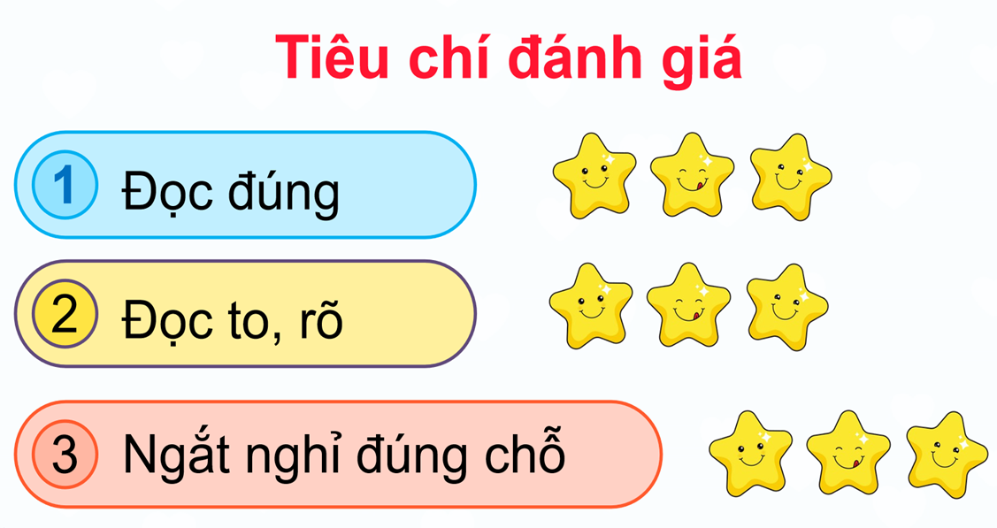
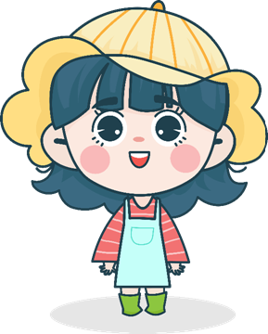
Luyện đọc nhóm
nhận xét

Slide 20
ĐỌC TOÀN BÀI
1
2
3
4

Slide 21

02
TÌM HIỂU BÀI

Slide 22



Nhắc lại đề văn mà cô giáo đã giao cho lớp.
Đề văn mà cô giáo đã giao cho lớp là: Em đã làm gì để giúp đỡ mẹ?

Slide 23
Vì sao Cô-li-a gặp khó khăn với đề văn này?
a. Vì bạn ấy viết văn không tốt
b. Vì bạn ấy không nhớ những việc mình đã làm
c. Vì bạn ấy ít khi giúp mẹ

Slide 24
Để bài văn dài hơn, Cô-li-a đã làm gì?
Để bài văn của mình trở nên dài hơn, Cô-li-a đã viết thêm cả những việc mà bạn ấy chưa làm.

Slide 25
Em hãy giải thích vì sao Cô-li-a vui vẻ nhận lời mẹ làm việc nhà.
Theo em, Cô-li-a vui vẻ nhận lời mẹ làm việc nhà vì đó là những việc mà bạn ấy đã viết trong bài tập làm văn nộp cho cô giáo.

Slide 26

Em có nhận xét gì về Cô-li-a?

Slide 27
NỘI DUNG:
Bài đọc nói về bài tập làm văn của Cô-li-a. Sau khi làm bài, Cô-li-a đã nhận ra rằng em cần giúp mẹ nhiều hơn.

Slide 28
Sau bài học, em rút ra bài học liên hệ bản thân là gì?

Slide 29



Slide 30

03

Slide 31
Nhưng chẳng lẽ lại nộp một bài văn ngắn ngủn như thế này? Tôi nhìn xung quanh, mọi người vẫn viết. Lạ thật, các bạn viết gì mà nhiều thế? Tôi cố nghĩ, rồi viết tiếp: “Em giặt cả áo lót, áo sơ mi và quần.” Cuối cùng, tôi kết thúc bài văn của mình: “Em muốn giúp mẹ nhiều việc hơn, để mẹ đỡ vất vả”
Mấy hôm sau, sáng Chủ nhật, mẹ bảo tôi:
- Cô-li-a này! Hôm nay con giặt áo sơ mi và quần áo lót đi nhé!
Tôi tròn xoe mắt. Nhưng rồi tôi vui vẻ nhận lời, vì đó là việc làm mà tôi đã nói trong bài tập làm văn.
(Theo Pi-vô-va-rô-ra)

Slide 32
Nhưng chẳng lẽ lại nộp một bài văn ngắn ngủn như thế này? Tôi nhìn xung quanh, mọi người vẫn viết. Lạ thật, các bạn viết gì mà nhiều thế? Tôi cố nghĩ, rồi viết tiếp: “Em giặt cả áo lót, áo sơ mi và quần.” Cuối cùng, tôi kết thúc bài văn của mình: “Em muốn giúp mẹ nhiều việc hơn, để mẹ đỡ vất vả”
Mấy hôm sau, sáng Chủ nhật, mẹ bảo tôi:
- Cô-li-a này! Hôm nay con giặt áo sơ mi và quần áo lót đi nhé!
Tôi tròn xoe mắt. Nhưng rồi tôi vui vẻ nhận lời, vì đó là việc làm mà tôi đã nói trong bài tập làm văn.
(Theo Pi-vô-va-rô-ra)

Slide 33


Luyện đọc lại
Tiêu chí nhận xét
1
Đọc đúng
2
Đọc to, rõ
3
Ngắt nghỉ đúng chỗ
4
Giọng đọc và nhấn giọng phù hợp

Slide 34
ĐỌC TOÀN BÀI
1
2
3
4

Slide 35




Slide 36


Slide 37
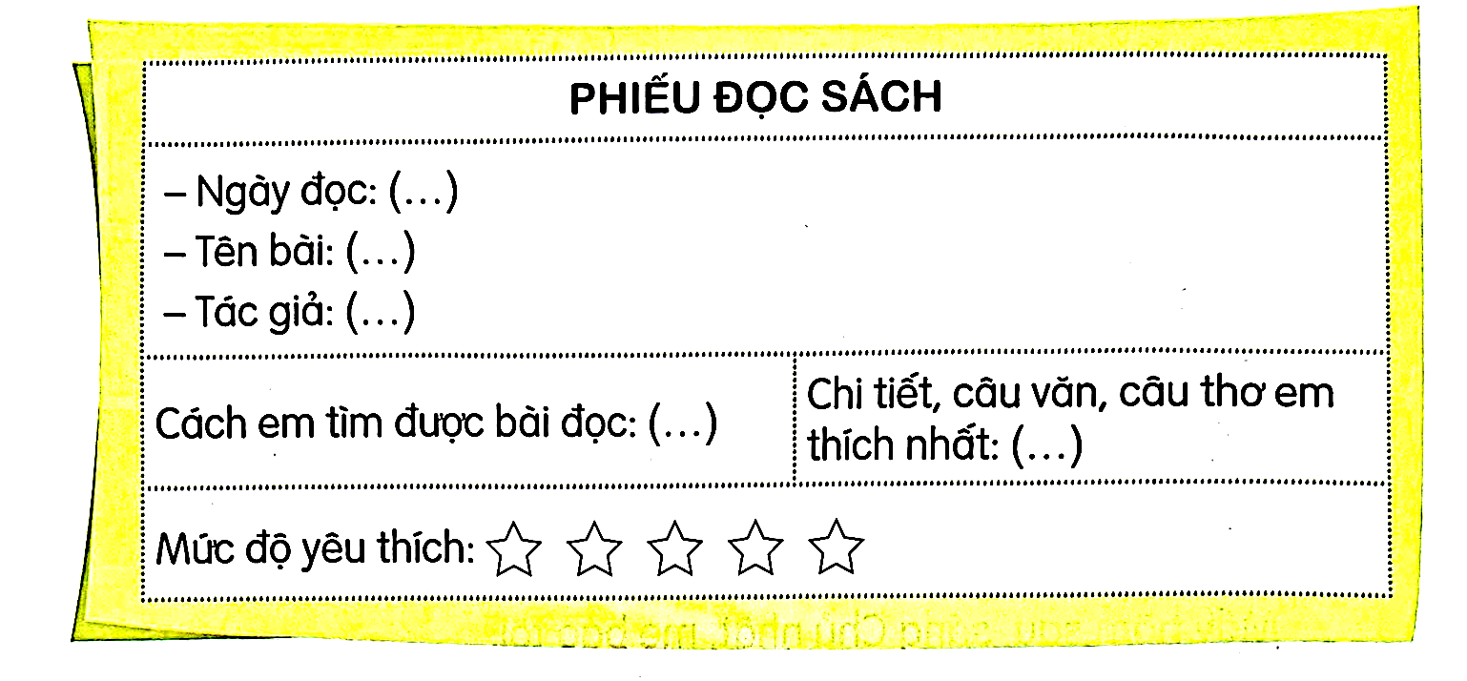
1. Đọc câu chuyện, bài văn, bài thơ,… về nhà trường và viết vào phiếu đọc sách theo mẫu.

Slide 38

2. Trao đổi với các bạn về bài em đã đọc và chia sẻ với các bạn cách em đã làm để tìm được câu chuyện, bài văn, bài thơ đó

Slide 39





Slide 40


Slide 42


Slide 43



Slide 44
